Slide 1
Всероссийский конкурс «Новая Россия начинается с 1812 года»
Богатырское племя в стихотворении
М.Ю.Лермонтова
«Бородино»
Работа выполнена ученицей
8 «Б» класса,
МБОУ»СОШ п. Искателей»
Маякова Ксения
Научный руководитель учитель
Дудкина Галина Васильевна
Учитель русского языка и литературы

Slide 2
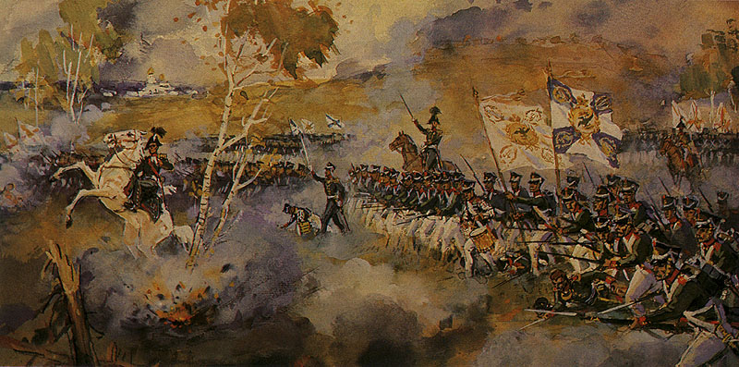
В нынешнем году исполняется 175 лет с момента публикации "Бородино". Эту маленькую поэму любой знает наизусть едва ли не с пелен. И, думается, именно со знакомства с Лермонтовским шедевром душа ребенка получает первые - не важнейшие ли?- представления о том, что стоит за коротким, но безмерно емким словом Родина. Не потому ли, что само названия подмосковного сельца хранит ее – Родину - в себе? (мне бы лет ,когда дед, объехавший с нами ,внуками, чуть не все памятные места Москвы и Подмосковья, объявил поход в Бородино. Так и сказал - поход. Я, обрадовавшись, тут же поделился с бабушкой с радостью: " Идем в поход на Родину!.. "А потом долго - да, в общем- то , и сейчас - при слове Родине мне представлялось это необъятное поле, поросшее кое-где мелким кустарником и рощами, с бесчисленными обелисками, устремившимся в широкое, жаркое, безоблачное летнее небо...) Лермонтов написал "Бородино" так, что и его учить не надо - само ложиться в память, в сердце, чтобы не забыться уже никогда, настолько оно даже не понятно, но внятно, что кажется, любой мог бы написать так и никак иначе. Как это удалось 23-летнему корнету? Тайна сия велика есть. И имя ей - дар...
В нынешнем году исполняется 175 лет с момента публикации "Бородино". Эту маленькую поэму любой знает наизусть едва ли не с пелен. Лермонтов написал "Бородино" так, что и его учить не надо - само ложиться в память, в сердце, чтобы не забыться уже никогда, настолько оно даже не понятно, но внятно, что кажется, любой мог бы написать так и никак иначе. Как это удалось 23-летнему корнету? Тайна сия велика есть. И имя ей - дар...

Slide 3
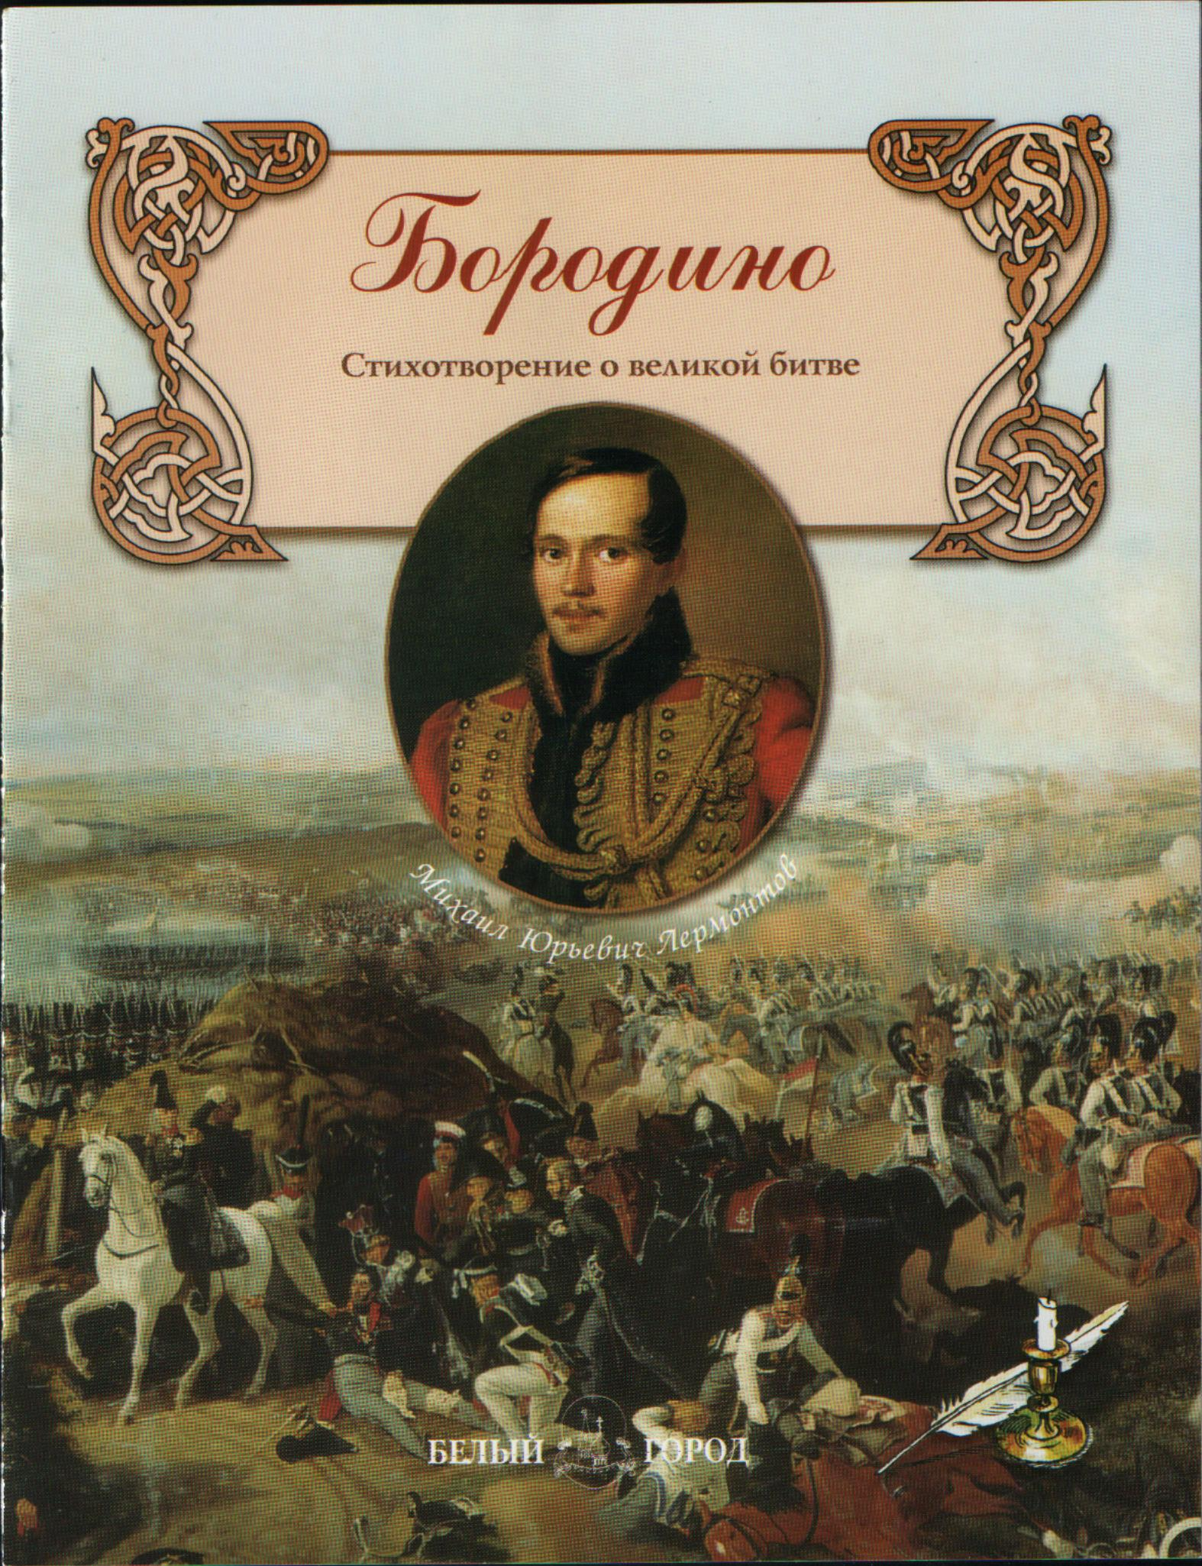
Цель исследования: анализ идейно-художественного своеобразия стихотворения М.Ю.Лермонтова.
Задачи исследования:
Показать связь стихотворения с уездным народным творчеством.
Прослушать отражение исторической правды в изображении Бородинского сражения в стихотворении «Бородино»

Slide 4
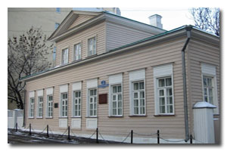
КИНЖАЛ
Люблю тебя, булатный мой кинжал, Товарищ светлый и холодный. Задумчивый грузин на месть тебя ковал, На грозный бой точил черкес свободный. Лилейная рука тебя мне поднесла В знак памяти, в минуту расставанья, И в первый раз не кровь вдоль по тебе текла, Но светлая слеза -- жемчужина страданья. И черные глаза, остановись на мне, Исполненны таинственной печали, Как сталь твоя при трепетном огне, То вдруг тускнели, то сверкали. Ты дан мне в спутники, любви залог немой, И страннику в тебе пример не бесполезный: Да, я не изменюсь и буду тверд душой, Как ты, как ты, мой друг железный.
Дом-музей Лермонтова
в Москве

Slide 5
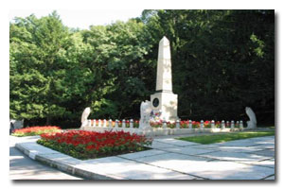
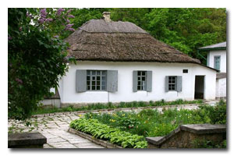
Памятник на месте дуэли Лермонтова
Дом-музей Лермонтова в Пятигорске

Slide 6
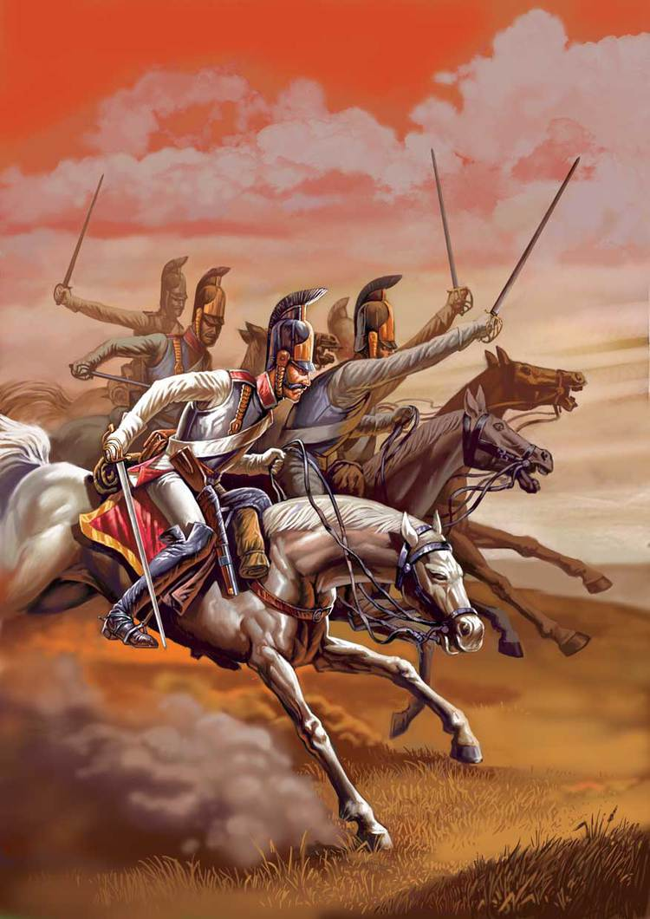
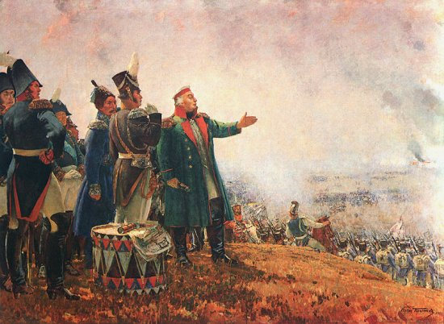
Фрагменты из стихотворения Бородино

Slide 7
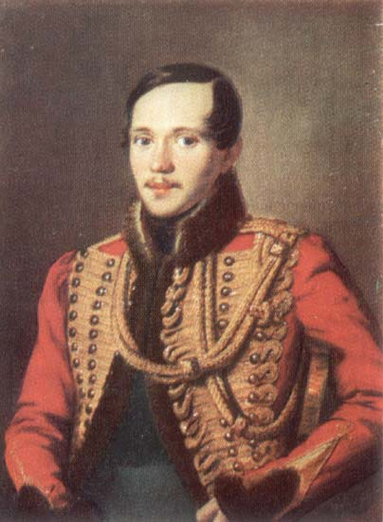
Спасибо за внимание!

